Slide 1
Swiftsurfing
Couchsurfing alkalmazás fejlesztése ios platformon

Slide 2
feladat
Szálláskiadó szolgáltatás megvalósítása iOS-en
Személyes vonatkozás: platform megismerése

Slide 3



Technológia
Platform: iOS Swift nyelven
UI: SwiftUI keretrendszer (UIKit-el kiegészítve)
Backend: Firebase (Authentikáció, adatbázis, tárhely)
Architektúra: VIPER

Slide 4
SwiftUI + UIkit
SwiftUI új, deklaratív UI keretrendszer
Nem rendelkezik minden funkcionalitással, amivel a UIKit igen
Kettőt lehet kombinálni: új SwiftUI view, View helyett UIViewRepresentable ős, Coordinator belső osztály a Delegate-eknek
Saját példák: MapView, SearchBar, ImagePicker

Slide 5
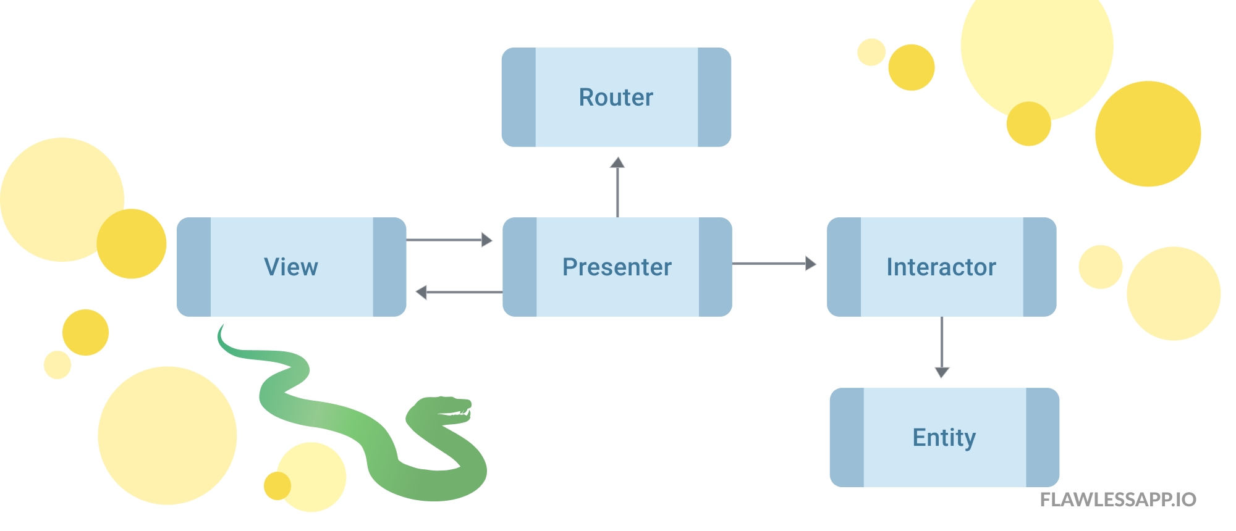
VIPER Architektúra

Slide 6
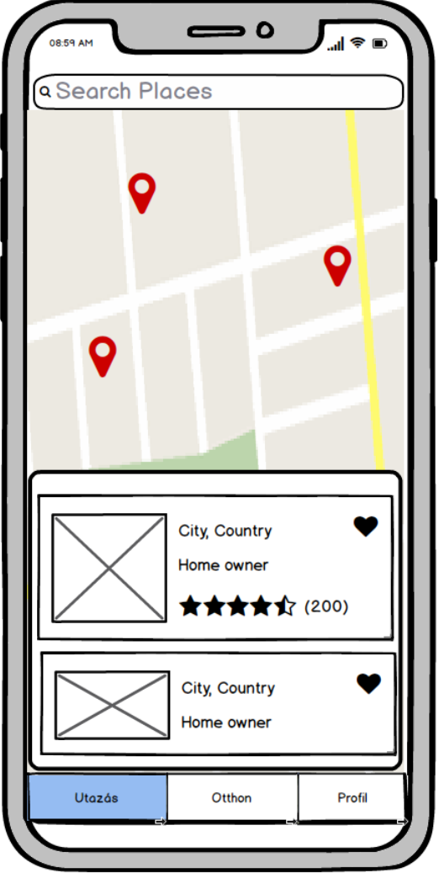
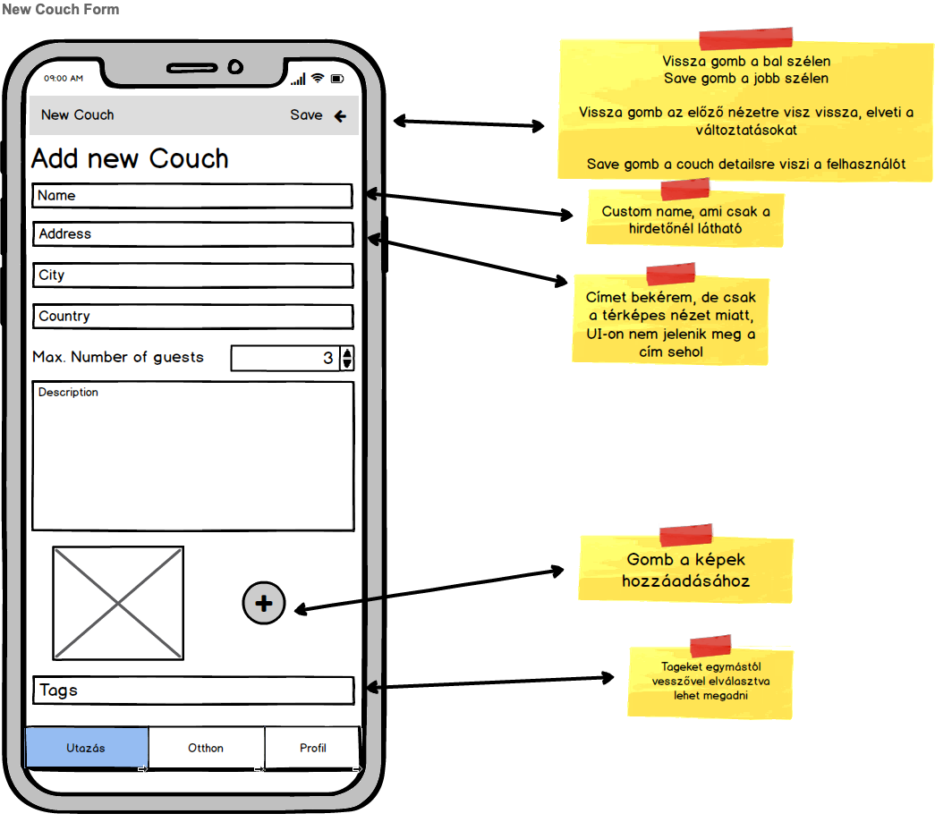
tervezés

Slide 7
Főbb funkciók
Regisztráció, bejelentkezés
Térképen országok, városok böngészése
Térképen szálláshelyek megjelenítése
Új szálláshely felvétele
Szálláshelyekhez képek feltöltése
Szálláshely adatlapjának megtekintése

Slide 8
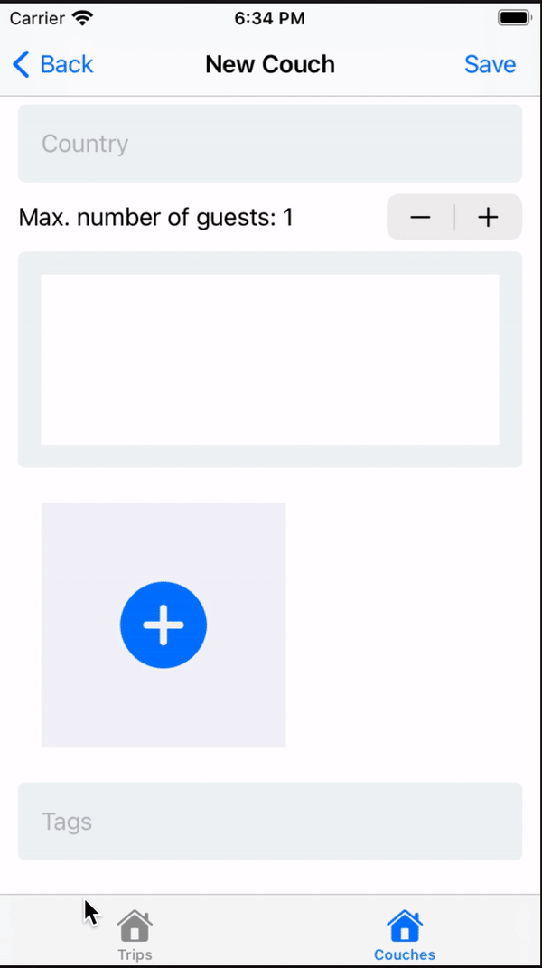
Főbb funkciók
Regisztráció, bejelentkezés
Térképen országok, városok böngészése
Térképen szálláshelyek megjelenítése
Új szálláshely felvétele
Szálláshelyekhez képek feltöltése
Szálláshely adatlapjának megtekintése

Slide 9
Továbbfejlesztési lehetőségek
Foglalási workflow megvalósítása
Szálláshelyek értékelése
Notifikációk üzenetek, közeledő utazások esetén

Slide 10
Köszönöm a figyelmet!

